Slide 1
PA03. Procesamiento de datos GNSS y soluciones PPK
Del dato satelital a la coordenada precisa
Geomorfología (GEO-114) · UASD
Yeral Feramir Santos Fabian · Matrícula 100758838
Prof. José Ramón (Talibán) · 2026-10-05

Slide 2
Índice
1
Introducción
4
Resultados
2
Objetivos
5
Discusión y conclusiones
3
Métodos
6
Bibliografía

Slide 3
Introducción
Pregunta orientadora
¿Difieren la dispersión y el % de épocas FIX entre un receptor de doble y uno de triple frecuencia en el mismo punto?
Hipótesis: el Unicore UM980 (triple frecuencia) daría más épocas FIX y menor dispersión que el u-blox ZED-F9P (doble frecuencia).

Slide 4
Objetivos
1
Convertir a RINEX 3.04 y evaluar la calidad de los datos
2
Obtener de forma independiente la coordenada de la base (PPP)
3
Generar soluciones PPK y comparar los dos rovers

Slide 5
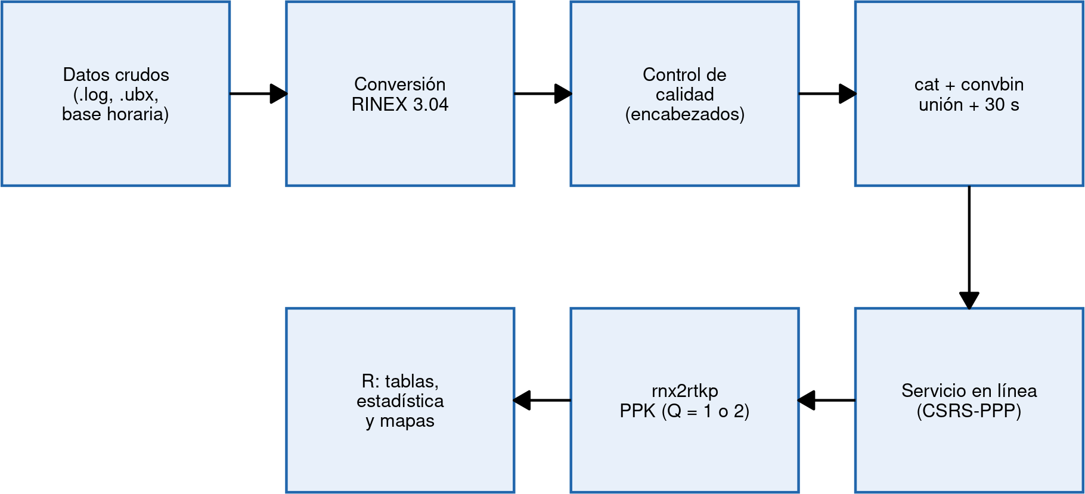
Métodos: flujo de trabajo
Datos crudos → RINEX 3.04 → base a 30 s → CSRS-PPP → PPK

Slide 6
Métodos: configuración
1
Colectas del 2026-08-30: Unicore UM980 (635 épocas) y u-blox ZED-F9P (632 épocas).
2
Base: 23 archivos horarios unidos con cat + convbin y reducidos a 30 s.
3
PPP: CSRS-PPP de NRCan (v5.15.5), ITRF2020/IGc20, época 2026.7.
4
PPK: rnx2rtkp (RTKLIB-EX), máscara de 15° y fix-and-hold con ratio 3.

Slide 7
Resultados: PPP de la base
100 %
±0.010 m
~1.64 m
de épocas FLOAT en ambos rovers (0 % FIX, razón < 3)
incertidumbre en altura (95 %) de la coordenada de la base
diferencia entre medias en longitud; latitud ~0.19 m, altura ~1.03 m
Base (PPP): lat 18°27'34.73790" N · lon −69°55'0.07400" W
h −11.584 m · ITRF2020/IGc20 · época 2026.7

Slide 8
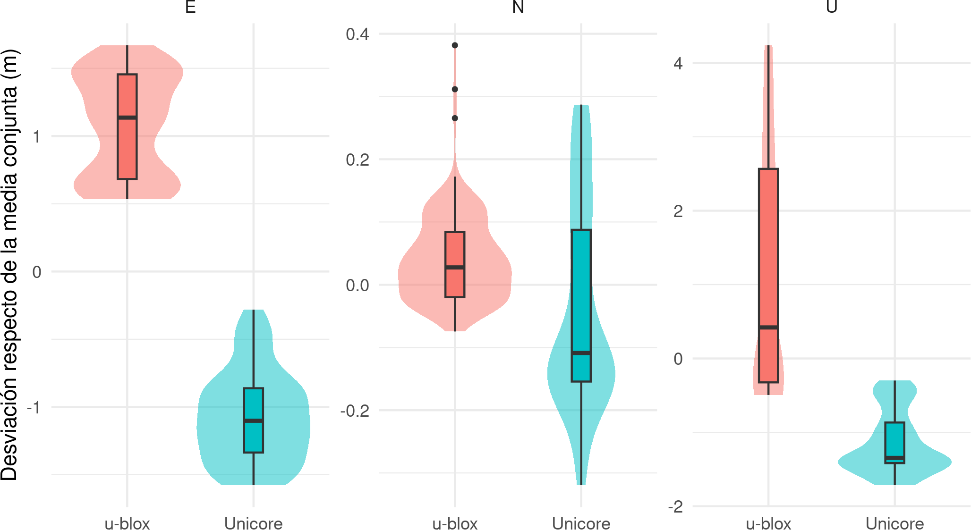
Resultados: PPK, dispersión
DE vertical: u-blox 1.63 m · Unicore 0.42 m (100 % FLOAT)

Slide 9
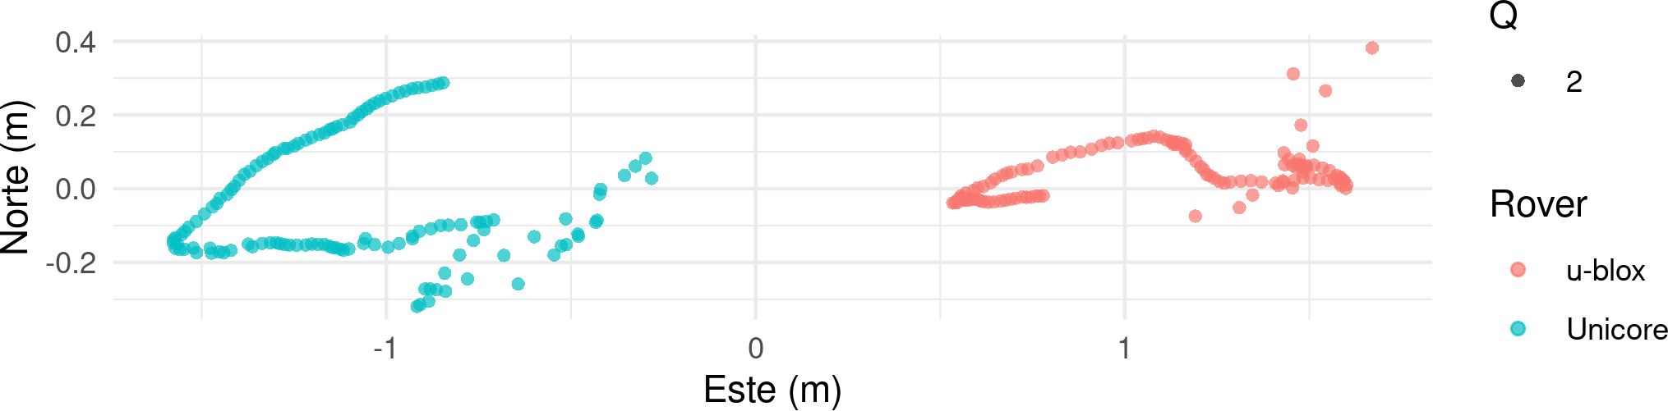
Resultados: posiciones E/N
Todas las épocas son FLOAT (Q = 2): ninguna solución fija.
Las nubes de puntos de ambos rovers quedan separadas en Este.

Slide 10
Discusión
Sin soluciones FIX no se distingue entre doble y triple frecuencia.
L2W (base) frente a L2X (u-blox) limitó la doble diferencia a L1 de GPS y GLONASS.
Sin APC-ARP ni PCO, y ocupaciones de solo ~2 min.

Slide 11
Conclusiones
Se completó un flujo reproducible: RINEX, base, PPP y PPK.
La coordenada PPP se usó en ITRF2020/IGc20, sin pasar a WGS84 (Transit).
La hipótesis no pudo verificarse: una nueva campaña debe corregir L2 y registrar la antena.

Slide 12
Bibliografía (selección)
Altamimi, Z., et al. (2023). ITRF2020: an augmented reference frame refining the modeling of nonlinear station motions. Journal of Geodesy, 97(5), 47.
Banville, S., et al. (2021). Enabling ambiguity resolution in CSRS-PPP. NAVIGATION, 68(2).
Kouba, J., & Héroux, P. (2001). Precise point positioning using IGS orbit and clock products. GPS Solutions, 5(2), 12-28.
Takasu, T. (2013). RTKLIB ver. 2.4.2 Manual.
Tétreault, P., et al. (2005). CSRS-PPP: An Internet service for GPS user access to the Canadian Spatial Reference Frame. Geomatica, 59(1), 17-28.
Teunissen, P. J. G. (1995). The least-squares ambiguity decorrelation adjustment. Journal of Geodesy, 70(1–2), 65-82.
Zumberge, J. F., et al. (1997). Precise point positioning for the efficient and robust analysis of GPS data from large networks. JGR Solid Earth, 102(B3), 5005-5017.

